Slide 1
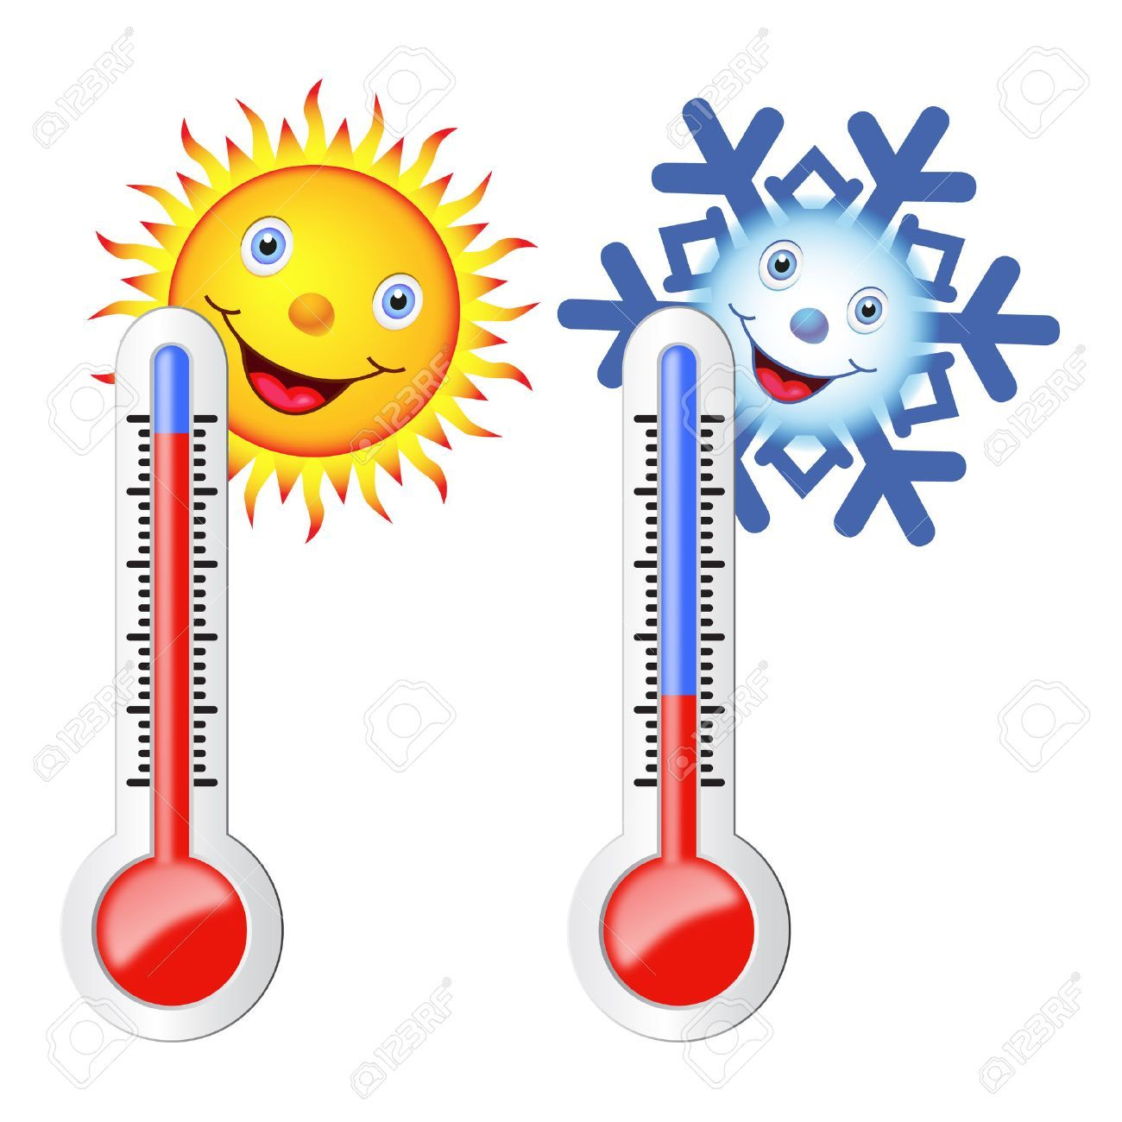
Calor y temperatura
Grado once
Docente Leonor Figueroa Hernández
INSTITUCIÓN EDUCATIVA MUNICIPAL NACIONAL
PITALITO-HUILA

Slide 2

CALOR
El calor es la energía que tiene un objeto debida al movimiento de sus átomos y moléculas que están constantemente vibrando, moviéndose y chocando unas con otras

Slide 3
El calor fluye desde el cuerpo mas caliente hasta el cuerpo mas Frio: la tempetarura puede experimentar variación.
El Calor es energía en transito, es decir los cuerpos ceden o ganan calor

Slide 4
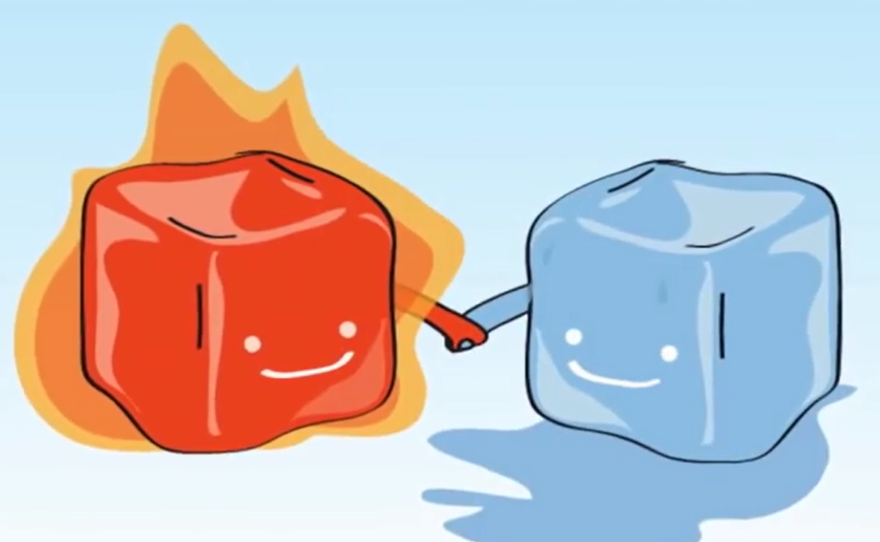
Temperatura
La temperatura está asociada con una forma de energía, la Energía Térmica (o calor).
Si dos objetos con temperaturas diferentes se ponen en contacto (contacto térmico), se intercambia energía térmica entre ellos.
Llegarán a un equilibrio (equilibrio térmico) cuando dejen de tener un intercambio de energía entre ellos – cuando estén a la misma temperatura.

Slide 5
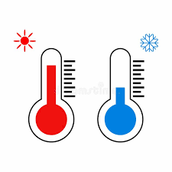
Medidas de la temperatura
El termómetro es el instrumento utilizado para medir temperatura. Su funcionamiento se basa en dos hechos:
Las propiedades de los cuerpos cuando varían su temperatura
La temperatura alcanzada por dos cuerpos en contacto.
Algunos termómetros consiten en una columna de liquido (mercurio alcohol) que aumenta su volumen cuando aumenta su temperatura.

Slide 6
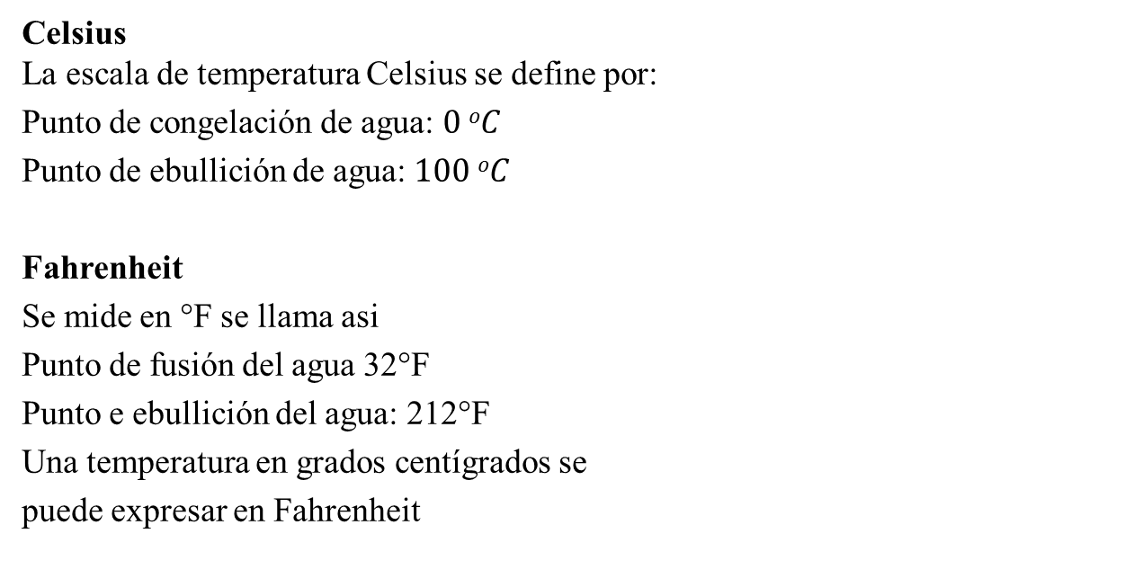
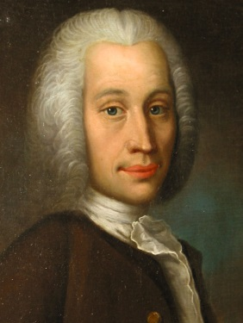

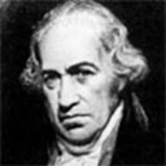
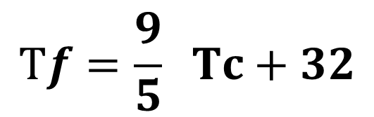
Escalas de Temperatura

Slide 7

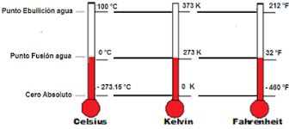
Kelvin
Esta es la unidad de temperatura en el Sistema Internacional de unidades.
Punto de fusión del agua: 273 K
Punto de ebullición del agua: 373 K

Slide 8
CALORÍA
la cantidad de calor necesaria para que 1g de agua aumente 1º su temperatura" ( más exactamente para pasar de 14,5 º a 15,5º)
En el SI las unidades son el Julio
Una caloría = 4,186 Julios

Slide 9

CAPACIDAD CALORÍFICA
como la capacidad que tiene la sustancia para "encajar" el calor.
Es el cociente entre la cantidad de calor y el cambio de temperatura
C = capacidad calórica
Q= calor suministrado (cal)
ΔT= Variación de la temperatura (°C)
Δ
Unidades cal/°C Ejemplo

Slide 10
CALOR ESPECÍFICO
Es la cantidad de calor que se debe suministrar a un gramo de una sustancia para que su temperatura se aumente en un grado centígrado.
El calor específico del agua es 1 cal /g. °C
Ce (agua) = 4180 J/kg ºK.

Slide 11
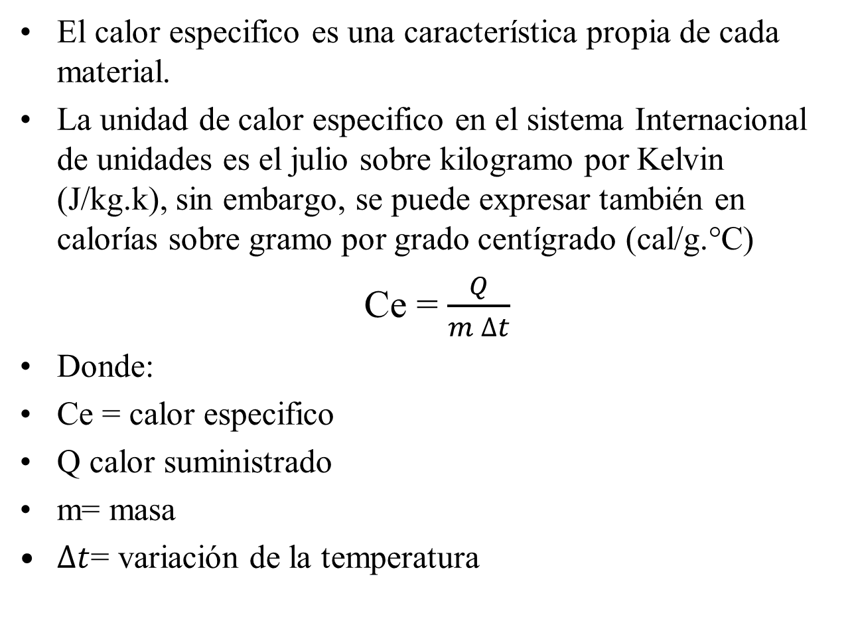
Ejemplo:

Slide 12
Plata | 0,056 | 234
Estaño | 0,055 | 230
vidrio | 0,199 | 831,8
plomo | 0,031 | 130

Slide 13
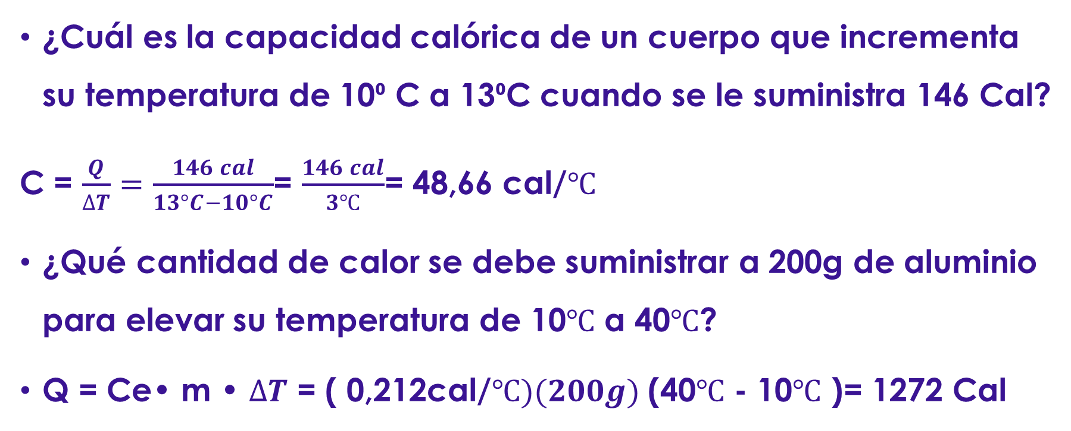
Ejemplo
¿Cuál es la capacidad calórica de un cuerpo que incrementa su temperatura de 10⁰ C a 13⁰C cuando se le suministra 146 Cal?
C = $\frac{Q}{∆T}=\frac{146 cal}{13°C−10°C}$= $\frac{146 cal}{3℃}$= 48,66 cal/$℃$
¿Qué cantidad de calor se debe suministrar a 200g de aluminio para elevar su temperatura de 10$℃$ a 40$℃$?
Q = Ce• m • $∆T$ = ( 0,212cal/$℃)(200g)$(40$℃$ - 10$℃$ )= 1272 Cal

Slide 14
EQUILIBRIO TÉRMICO
Cuando dos cuerpos se ponen en contacto a diferente temperatura, después de determinado tiempo alcanzan la misma temperatura, en este caso se dice que alcanza equilibrio térmico.
Durante el tiempo que transcurre mientras los cuerpos alcanzan el equilibrio térmico se transfiere calor desde el cuerpo de mayor temperatura hacia el cuerpo de menor temperatura.
El cuerpo cuya temperatura era menor absorbe una cantidad de calor Qabs , que la cantidad de calor que cede
Q ced:
Qabs= - Qced

Slide 15
Ejemplo
El cede tiene signo menos, por eso se coloca t₁-t_{f}

